Slide 1
আজকের পাঠে শ্বাগতম

Slide 2
শিক্ষকের পরিচয়
মোহাম্মদ দাউদ শরিফ
সিনিয়র শিক্ষক
রতন পুর হাজি ছৈয় দের রহমান স্মৃতি উচ্চ বিদ্যালয় ।

Slide 3
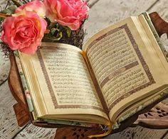
ছবি দেখি ও বলি

Slide 4
সুরা আল কদর

Slide 5
শিক্ষন ফল
এই সুরার শিক্ষা বলতে পারবে ।
সুরা কদর কোথায় অবতিন হয়েছে তা বলতে পারবে ।
উম্মতে মুহাম্মদির মাযাদা বলতে পারবে ।
লাইলাতুল কদর তিন বার এসেছে ।
এই সুরার ভাবাথ বলতে পারবে ।

Slide 6
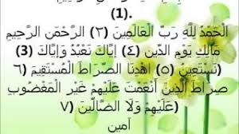
ছবি দেখি ও বলি

Slide 7
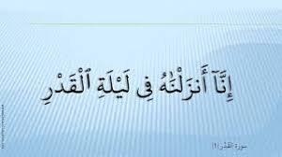
দলিয় কাজ
এই আয়াতের অর্থ লিখ ?

Slide 8
দলিয় কাজ
এর ব্যাখ্যা কর

Slide 9
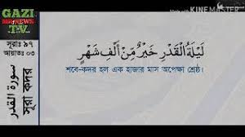
জোড়ায় কাজ
এই আয়াতের মমাথ লিখ ?

Slide 10
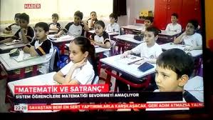
জোড়ায় কাজ

Slide 11
মুল্যায়ন
কদর অর্থ কি ?
রুহুল কুদ্দুছ অর্থ কি ?
সুরা কদর এর আয়াত কত টি ?
শান্তি কতক্ষন বিরাজ থাকে ?
হাজার মাস বলতে কি বুঝ ?

Slide 12
বাড়ির কাজ
সুরা কদরের শিক্ষা লিখ ?

